Slide 1




Kayseri Organize Sanayi Bölgesi
Endüstriyel Simbiyoz
Olanaklarının Araştırılması
Proje Raporu Sunumu
Dr. Selman ÇAĞMAN
20 Şubat 2017,Kayseri

Slide 2
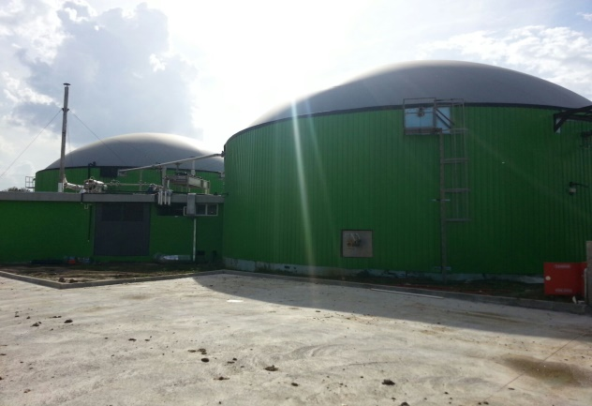
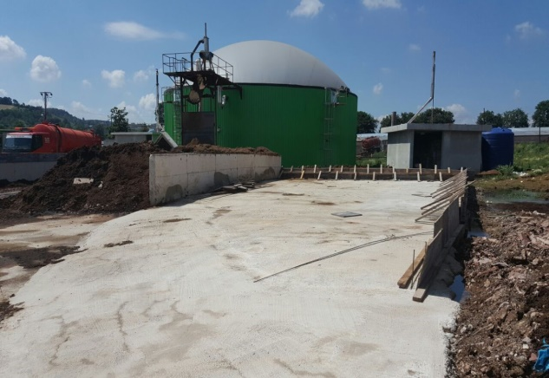
Biz kimiz?
Ekosmart Enerji MÜHENDİSLİK firmasıdır.
Enerji Verimliliği
ETKB-EVD-088
Enerji verimliliği alanında etüt, proje ve danışmanlık hizmetleri
Enerji Verimliliği Etüdü
Gerçekleştirilen Etüt Sayısı (Sanayi&Bina): 250
Verimlilik Arttırıcı Proje (VAP)
100’ ün üzerinde proje danışmanlığı
ISO50001 Süreç Danışmanlığı
Baş denetçi
Biyogaz
700 kWh elektrik üretim kapasiteli 150 ton atık işleyen biyogaz tesis sahibi

Slide 3

Proje sahibi
Kayseri Organize Sanayi Bölgesi
Destekleyici
Orta Anadolu Kalkınma Ajansı
Program
2016 yılı Doğrudan Faaliyet Destek Programı
Proje başlığı
Kayseri OSB Endüstriyel Simbiyoz
Olanaklarının Araştırılması
Yüklenici
Ekosmart Enerji ve Elektrik Üretim San. Tic. Ltd. Şti.

Slide 4
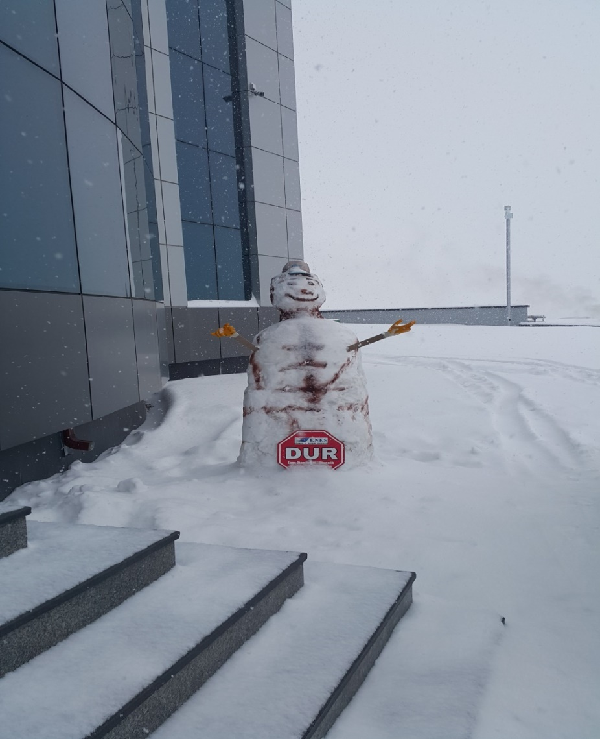
Proje süresi
17 Ocak-26 Şubat 17
Saha çalışmaları
16 Ocak - 31 Ocak 17
Rapor hazırlıkları
1 Şubat - 13 Şubat 17
Raporun teslimi
21 Şubat 17

Slide 5
Proje Ekibi
Koordinasyon/Danışman:
Prof. Dr. DURMUŞ KAYA
Araştırma/Raporlama Uzmanı:
Dr. SELMAN ÇAĞMAN
Dr. VOLKAN ÇOBAN
Dr. MUHARREM EYİDOĞAN
Veri Giriş ve Saha Elemanı:
MEHMET ÖNDER SERT
HİLAL BİLGİN
CUMA SANDAL
MELİKE BAHADIR

Slide 6
Proje Hedefleri
Kayseri OSB sektörel yapısı ve dağılımının belirlenmesi
OSB deki simbiyotik atıkların ve bunların miktarının belirlenmesi
Atıkların ve girdilerin belirlenmesi aşamasında OSB de yer alan firmalar ile görüşmeler yapılarak anketlerin doldurulması
Gerçekleştirilecek en az 1 çalıştay ile analiz ve anket sonuçlarının teyit edilmesi
Analiz çalışmaları sonucunda sektör eşleştirmelerinin yapılması ve eşleştirme sonucuna göre ilgili firmaların bir araya getirileceği toplantıların gerçekleştirilmesi
Veri analizleri ve saha çalışması sonucu elde edilen verilerin raporlanması

Slide 7
Gerçekleştirilen Hedefler
  OSB sektörel analizi
12 sektöre göre eşit ziyaret dağılımı
Simbiyotik
Atıkların Tespiti
  Saha çalışması
OSB
Sektörel Analiz
Sahada iki ekip halinde ziyaretler
  Bilgi toplama
Atıkların
Belirlenmesi
Saha
Çalışması
Anketlerin doldurulması
  Atıkların belirlenmesi
Bilgi
Toplama
Mevcut atık haritasının çıkarılması
  Simbiyotik atıkların tespiti
Uygun simbiyotik atıkların belirlenmesi

Slide 8
Simbiyoz nedir?
“Simbiyoz” biyolojik olarak iki canlının tek bir organizma gibi birbirleriyle yardımlaşarak bir arada yaşamaları anlamına gelmektedir.
Endüstriyel simbiyoz birbirine fiziksel olarak yakın olup, bağımsız iki veya daha fazla endüstriyel işletmenin bir araya gelerek uzun süreçli ortaklıklar kurması ve dayanışma içinde çalışmasıdır.
Bu yapı; malzeme, enerji, su ve yan ürünlerin fiziksel değişimi de dahil olmak üzere, kaynaklarının paylaşımını kapsamaktadır.

Slide 9
Proje İP’leri
İş Paketi 1 (İP1): Proje Yönetimi
İş Paketi 2 (İP2): Kayseri OSB’de bulunan firmaların analizi ve literatür araştırması
Literatür taraması yapılması
Firma analizinin yapılması
İş Paketi 3 (İP3): Anketin hazırlanması
Anket çalışması ve saha ziyaretlerinin yapılması
Anket sonuç çalıştayı düzenlenmesi
Eşleştirme toplantıları düzenlenmesi
İş Paketi 4 (İP4): Raporun oluşturulması ve sunulması
Taslak & Nihai raporların hazırlanması
Proje kapanışın yapılması

Slide 10
Proje İş&Zaman Planı

Slide 11
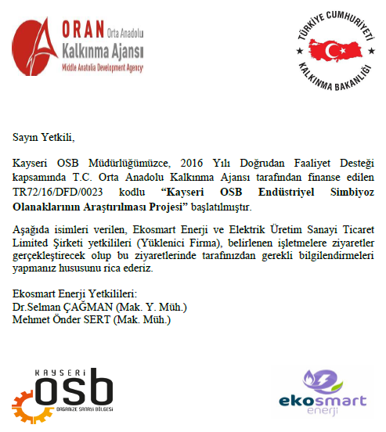
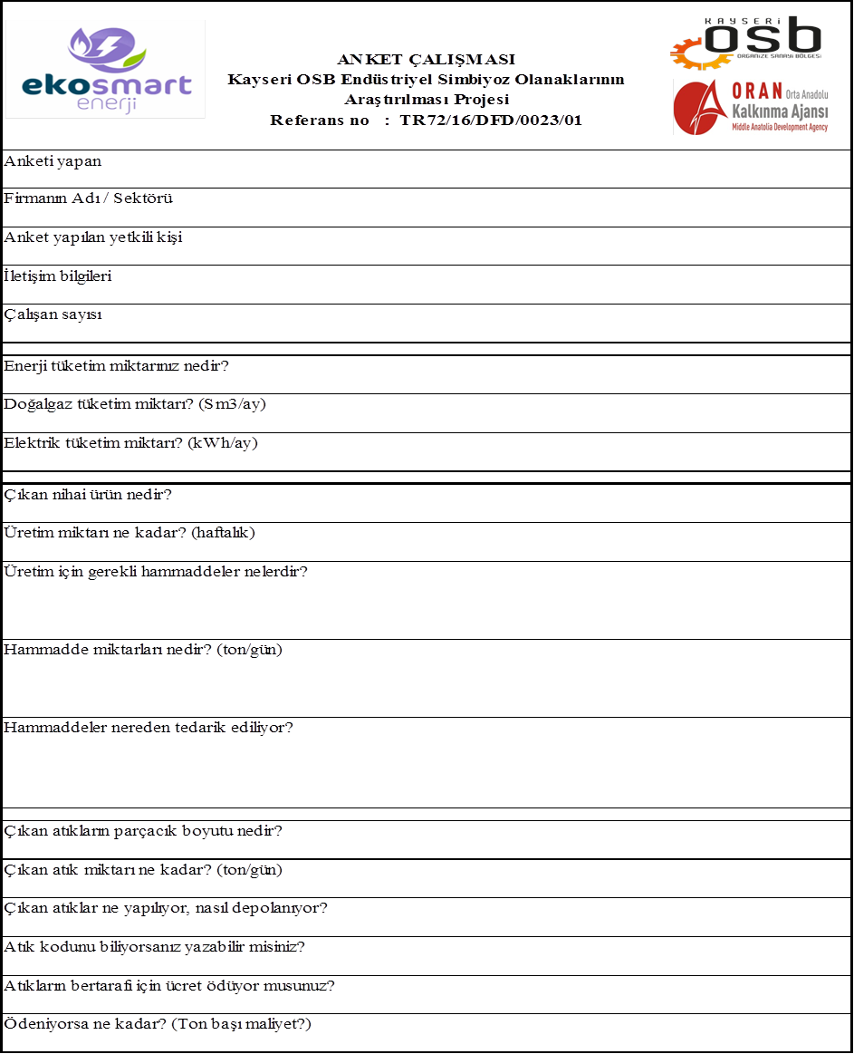
Bilgilendirme Yazısı & Anket

Slide 12
Ziyaretlerin Planlanması
Sıra | Sektör | Firma Sayısı | % Oran | 200 firma dağılımı | Yapılan Ziyaret Sayısı
1 | METAL ÜRÜNLER | 291 | 24,98 | 50 | 48
2 | MOBİLYA-AHŞAP ÜRÜNLER | 258 | 22,15 | 44 | 44
3 | İNŞAAT YAPI MALZEMELERİ | 135 | 11,59 | 23 | 22
4 | AMBALAJ - PLASTİK | 123 | 10,56 | 21 | 21
5 | TEKSTİL | 111 | 9,53 | 19 | 25
6 | MAKİNA | 54 | 4,64 | 9 | 9
7 | GIDA | 51 | 4,38 | 9 | 10
8 | ELEKTRİK - ELEKTRONİK | 40 | 3,43 | 7 | 7
9 | KAĞIT-BASKI VE REKLAM | 37 | 3,18 | 6 | 7
10 | BOYA-KİMYA-TEMİZLİK ÜRÜNLERİ | 23 | 1,97 | 4 | 4
11 | EV EŞYALARI-ELEKTRİKLİ EV ALETLERİ | 21 | 1,80 | 4 | 5
12 | OTOMOTİV YAN SANAYİ | 21 | 1,80 | 4 | 4
 |  | 1.165 | 100 | 200 | 206*
*5 adet OSB dışında firma ziyaret edildi

Slide 13
Saha Çalışması Sonucu
MDF/Sunta parçacıkları ve atıkları
Tekstil atıkları
Gıda atıkları
Stropor
Sünger atıkları
Çamur (arıtma çamuru, fosfat-boya çamuru vs.)
Plastik, kâğıt ve ambalaj atıkları
Hurda metal (alüminyum talaşı, çelik talaşı, demir hurdası, profil hurdası vs.)
Cüruf (kömür cürufu)
Seramik kırığı
Kontamine olmuş atıklar
Döküm sonrası kalan silis kumu
Akışkan yataklı kazandan çıkan kaba kül

Slide 14
Saha Çalışması Sonucu
Plastik, kâğıt ve ambalaj atıkları
Geri dönüşüm firmaları
Hurda metal (alüminyum talaşı, çelik talaşı, demir hurdası, profil hurdası vs.)

Slide 15
MDF Parçacıkları ve Sunta Atıkları
Atık Yönetimi Genel Esaslarına İlişkin Yönetmelik Ek-4 Atık Listesi’ne göre kodları şu şekildedir;
03 01 04: Tehlikeli maddeler içeren talaş, yonga, kıymık, ahşap, kontraplak ve kaplamalar
03 01 05: 03 01 04 dışındaki talaş, yonga, kıymık, ahşap, kontraplak ve kaplamalar
Çelik Kapı & Mobilya ve Ahşap
Çelik kapı sektörü için yapılan hesaplamada; proje kapsamında 13 adet çelik kapı imalatı yapan firmadan bilgi alınmış olup OSB genelinde ise kayıtlı 55 adet firma olduğu tespit edilmiştir.
1 adet kapı
50-70 kg
500 gr/ kapı başına MDF firesi/hurdası
3 kg metal hurdası çıkmaktadır.

Slide 16
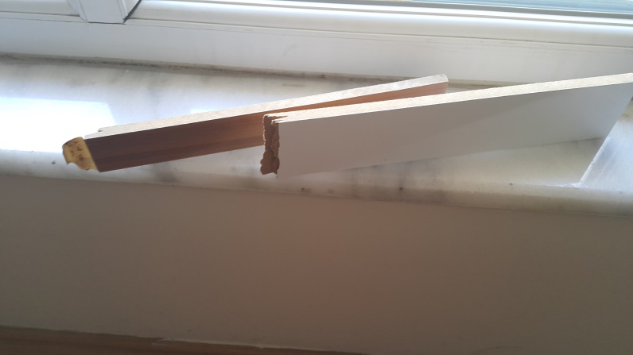
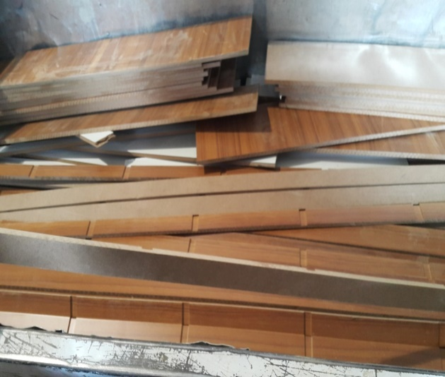
MDF Parçacıkları ve Sunta Atıkları
Anket Yapılan Çelik Kapı Üretici Firma Sayısı | Ortalama kapı üretim miktarı (adet/gün) | MDF firesi/hurdası (kg/adet.kapı başına) | Toplam MDF firesi/hurdası (ton/yıl) | Ortalama firma başına hurda miktarı (ton/firma) | OSB çelik kapı firmaları toplamı MDF firesi/hurdası (ton/yıl)
13 | 332 | 0,5 | 58,1 | 4,84 | 961,45

Slide 17
Mobilya&Ahşap Sektörü Kaynaklı Atıklar
Diğer firma kaynaklı MDF/Sunta atık miktarı (ton/gün) | MDF/Sunta atık miktarı (ton/yıl)
96,833 | 33.891,55

Slide 18
MDF Parçacıkları ve Sunta Atıkları Toplamı
OSB bünyesinde tespiti yapılabilen 35.000 ton/yıl
MDF/Sunta atığı kalorifik değeri
3.500-4.500 kcal/kg

Slide 19
Gıda Atıkları
OSB bünyesinde 10 adet, OSB dışında ise
1 adet gıda sektör firmasıyla yapılan görüşmeler neticesinde, işletmelerden çıkan atıklar ve miktarları belirlenmiştir. Atıklar ve miktarları aşağıda verilmiştir.
225 ton/yıl peynir altı su
100 ton/yıl susam kabuğu
40 ton/yıl yanmış gofret hamuru
2.000 ton/yıl bisküvi atıkları

Slide 20
KAYSİMB1
Oylum Sınai Yatırımlar A.Ş.
Aytaç Ak Gıda San Tic A.Ş.
Gülsan Gıda San Tic A.Ş.
Kayseri Şeker

Slide 21
Stropor Atıkları
Kayseri Stropor Ambalaj San. Dış. Tic. A.Ş.
atıl/hurda durumundaki stroporların tekrar kullanılabilme
Ergül Mobilya
200 kg/hafta stropor atıklarının olduğu bilgisine ulaşılmıştır.
Ergül Mobilya
Kayseri Stropor Ambalaj San. Dış. Tic. A.Ş.
KAYSİMB2

Slide 22
Sünger Atıkları
Yatak süngeri imalatı yapan işletmelerden imalat sonrası sünger atığı ortaya çıkmaktadır.
25.000 m³ sünger atığı
30 ton/yıl sünger atığı
Okan Metal sünger atıklarını tekrar değerlendirdiği tespit edilmiştir.
FEBA Elyaf End. Mobilya Malz. Tic. A.Ş.
Aldora Mobilya
Okan Metal
KAYSİMB3

Slide 23
Cüruf (Kömür Cürufu) ve Muhtelif Çamurlar
Boyçelik
Parteks Tekstil ve Kağıt Sanayi Tic. Ltd. Şti.
Kaydöksan Kayseri Dök. San. Tic. A.Ş.
Anatel Metal San. ve Tic. Ltd. Şti.
Bursalı Çelik Eşya Mob. ve Ev. Ger. San. Tic. Ltd. Şti.
Boytaş Mobilya Tic San A.Ş.
KAYSİMB4
Çürük Asit 2.000 ton/yıl
Fosfat Çamuru 128 ton/yıl,
Arıtma Çamuru 166 ton/yıl
Sabun Tozu 56 ton/yıl
Bor Yağı Çözeltisi 107 ton/yıl
Arıtma Çamuru 5 ton/yıl
Arıtma Çamuru 10 ton/yıl
Silis Kumu 100-150 ton/yıl
İnşaat
Ulaşım
Karayolları
Çimento Tesisi

Slide 24
Tekstil atıkları
Kumaş, tekstil parça atıkları 3.000 ton/yıl
Kumaş atıkları 15 ton/yıl
Tekstil atığı 582 ton/yıl
Halı kenarı, parçaları 320 ton/yıl
Milkay Teknik Tekstil A.Ş.
Mitsan Makine İnşaat Tic. ve San. A.Ş.
KAYSİMB5
Merkez Çelik
İpek Mobilya
Boyteks Tekstil San Ve Tic A.Ş.

Slide 25
Sonuç ve Öneriler
Yasal Mevzuatlar Açısından Atıkların Durumu
Proje kapsamında MDF/Sunta atıklarının değerlendirilmesi hususunda işletmelerin sistematik bir çözümlerinin olmadığı tespiti yapılmıştır.
TS EN ISO 17225-1 standardında verilen teknik kriterlere uygun olduğunun ve içerisinde halojenli organik bileşik içermediğinin belgelenmesi halinde, bu atıklar biyokütle olarak değerlendirilir ve yakılmasında
Sanayi Kaynaklı Hava Kirliliğinin Kontrolü Yönetmeliği hükümleri uygulanır.
Dolayısıyla ilgili yönetmelik dikkate alındığında MDF/Sunta atıkları bu statüde yani “biyokütle” olarak değerlendirilebilirler.

Slide 26
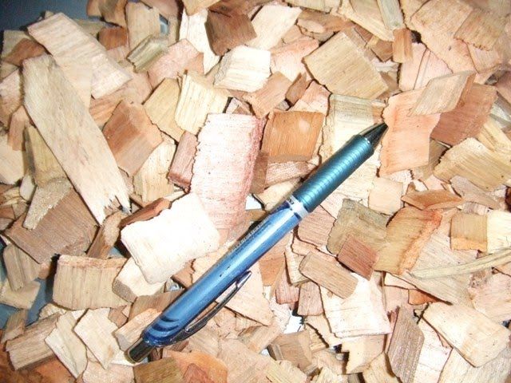
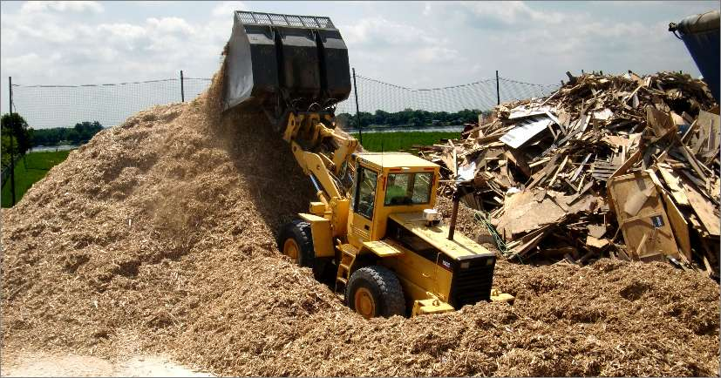
Sonuç ve Öneriler
T.C. Enerji ve Tabii Kaynaklar Bakanlığı Yenilenebilir Enerji Genel Müdürlüğü, 2013-2023 dönemi için Ulusal Yenilenebilir Enerji Eylem Planını hazırlamıştır. Bu plan içerisinde “4.6 Biyokütleden elde edilen enerjinin kullanımını teşvik etmeye yönelik spesifik önlemler” başlığında biyokütle kaynaklarına ayrıca yer verilmiştir. Hem yasal açıdan hem de eylem planı açısından biyokütle kaynaklı enerji kullanımı isabetli bir çözüm önerisi olacağı ifade edilebilir.

Slide 27
Sonuç ve Öneriler
6094 nolu Yenilenebilir Enerji Kaynaklarının Elektrik Enerjisi Üretimi Amaçlı Kullanımına İlişkin Kanunda Biyokütle:
“Organik atıkların yanı sıra bitkisel yağ atıkları, tarımsal hasat artıkları dâhil olmak üzere, tarım ve orman ürünlerinden ve bu ürünlerin işlenmesi sonucu ortaya çıkan yan ürünlerden elde edilen kaynaklardır.”
Bu kaynaklar kullanılarak elektrik üretimi yapıldığında üretilen elektrik «I Sayılı Cetveli» uyarınca 0,133 USD Scent/kWh fiyatlandırma üzerinden 10 yıl boyunca alım garantili olarak ulusal şebekeye satılabilir.
KAYSİMB6
“Kayseri OSB Entegre Biyokütle Kaynaklı
Atık Yakma-Enerji Üretim Tesisi”

Slide 28
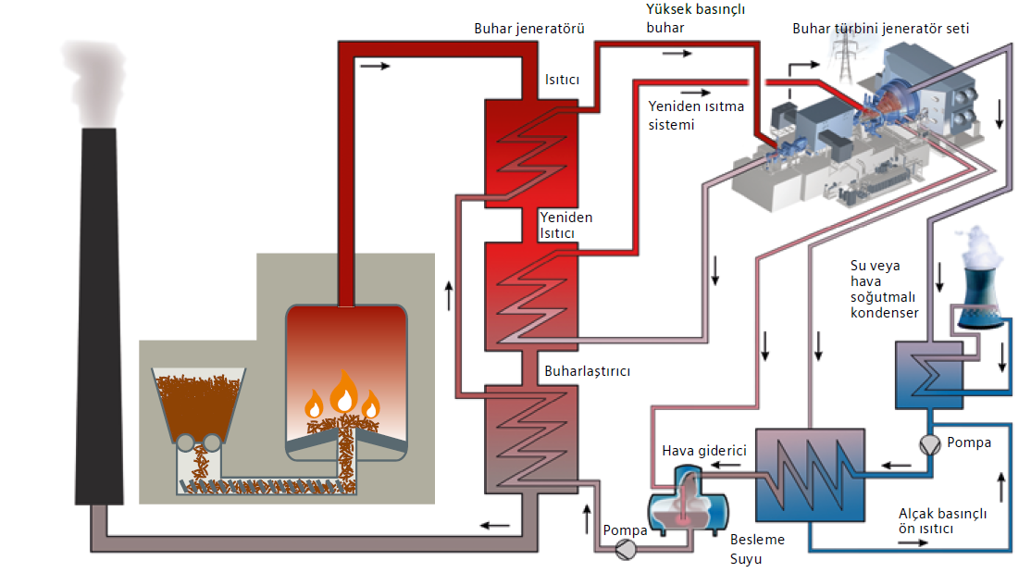
1-Biyokütle yakıtlı buhar üretim kazanı 3-Soğutma kulesi
2-Buhar türbini-jeneratör seti 4-Kondenser geri kazanımı

Slide 29
Tesis Kapasite Tayini
Toplamda 35.000 ton/yıl olan biyokütle miktarı için 3.500 kcal/kg kalorifik değer ve %70 biyokütle kazan verimi kabulleri yapılmıştır.
Biyokütle Miktarı (kg/yıl) | Biyokütle Kalorifik Değeri (kcal/kg) | Kazan Yakma Verimi
35.000.000 | 3.500 | 0,70
85.750.000.000 kcal/yıl (35.000.000 kg/yıl*3.500 kcal/kg*0,70) ısıl güç eldesi mümkün olacaktır.
Bu ısıl gücün buhar enerjisi ve sonrasında elektrik üretimine dönüşümü esnasında verim %25 olarak kabul edilmiştir.

Slide 30
Tesis Kapasite Tayini
Toplam Üretilebilecek Isıl Güç (kcal/yıl) | Toplam Isıl Güç (kWthermal) | Elektrik üretim verimi
85.750.000.000 | 99.727.250 | 0,25
Elektrik Üretimi (kWh/yıl) | Tesis Kapasitesi (kWelektrik)
24.931.812,50 | 2.846,10
24.931.812,50 kWh/yıl (99.727.250 kWth*0,25) elektrik üretimi yapılabilecektir.
2.846,10 kWelektrik (24.931.812,50 kWh/8760h)
2,85 MW elektrik üretim kapasiteli bir tesis kurulması öngörülmektedir.

Slide 31
Tesis Fizibilitesi
Biyokütle yakma tesisi için 10.000 TL/kWelektrik değeri kullanılmıştır.
Kayseri OSB Entegre Biyokütle Kaynaklı Atık Yakma-Enerji Üretim Tesisi Fizibilite Hesabı
Tesis Kapasitesi |  |  |  |  |  |  |  | 2.846,00 | kW
 |  |  |  |  |  | Birim Fiyat | Birim | Toplam | Birim
Biyokütle yakma tesisi yatırım maliyeti |  |  |  |  |  | 10.000,00 | TL / kW_{el} | 28.460.000,00 | TL
Yatırım Maliyeti |  |  |  |  |  |  |  | 28.460.000,00 | TL
Biyokütle taşıma maliyeti | 35.000,00 | ton / yıl | 15,00 | TL / ton |  | 1.438,36 | TL / gün | 525.000,00 | TL / yıl
Personel maliyeti | 7,00 | kişi sayısı | 5,50 | TL / h / kişi |  | 924,00 | TL / gün | 337.260,00 | TL / yıl
Türbin bakım maliyeti |  |  | 0,09 | TL / kWhel |  | 5.614,03 | TL / gün | 2.049.120,00 | TL / yıl
Genel bakım maliyeti |  |  | 0,03 | TL / kWhel |  | 1.871,34 | TL / gün | 683.040,00 | TL / yıl
Diğer destek maliyeti |  |  |  |  |  | 140,00 | TL / gün | 50.400,00 | TL / yıl
Giderler |  |  |  |  |  | 9.987,73 | TL / gün | 3.644.820,00 | TL / yıl
Elektrik satış geliri |  |  | 13,30 | $cent / kWhel |  | 32.106,62 | TL / gün | 11.718.917,28 | TL / yıl
Gelirler |  |  |  |  |  | 32.106,62 | TL / gün | 11.718.917,28 | TL / yıl
Net Gelir |  |  |  |  |  |  |  | 8.074.097,28 | TL / yıl
Geri Ödeme Süresi |  |  |  |  |  |  |  | 3,52 | yıl

Slide 32
Tesis Maliyeti
28.460.00 TL (2,846 MW*10 milyon TL/MW) yatırım bedeli olacağı öngörülmektedir. Üretilen elektrikten elde edilecek gelir ise 11.718.917,28 TL olarak hesaplanmıştır. Gider kalemleri toplam tutarı 3.644.820 TL olarak öngörülmüştür.

Slide 33
Tesis Fizibilitesi
1- Firmalardan alınan her atık (MDF parçacıkları ve sunta
atıkları) tonu başına belirli bir ücret ödenmesi
(30TL/ton-Proje yatırımı yapılmadan önce belirlenmesi gerekir)
2- İşletmelere OSB yönetimi tarafından fatura edilen elektrik bedelinden belli oranda indirim sağlanması
(Proje yatırımı yapılmadan önce belirlenmesi gerekir)

Slide 34
Kayseri OSB Entegre Biyokütle Kaynaklı Atık Yakma-Enerji Üretim Tesisi Fizibilite Hesabı
Tesis Kapasitesi |  |  |  |  |  |  |  | 2.846,00 | kW
 |  |  |  |  |  | Birim Fiyat | Birim | Toplam | Birim
Biyokütle yakma tesisi yatırım maliyeti |  |  |  |  |  | 10.000,00 | TL / kW_{el} | 28.460.000,00 | TL
Yatırım Maliyeti |  |  |  |  |  |  |  | 28.460.000,00 | TL
Biyokütle taşıma maliyeti | 35.000,00 | ton / yıl | 15,00 | TL / ton |  | 1.438,36 | TL / gün | 525.000,00 | TL / yıl
Biyokütle maliyeti |  |  | 30,00 | TL/ton |  | 2.876,71 | TL / gün | 1.050.000,00 | TL / yıl
Personel maliyeti | 7,00 | kişi sayısı | 5,50 | TL / h / kişi |  | 924,00 | TL / gün | 337.260,00 | TL / yıl
Türbin bakım maliyeti |  |  | 0,09 | TL / kWhel |  | 5.614,03 | TL / gün | 2.049.120,00 | TL / yıl
Genel bakım maliyeti |  |  | 0,03 | TL / kWhel |  | 1.871,34 | TL / gün | 683.040,00 | TL / yıl
Diğer destek maliyeti |  |  |  |  |  | 140,00 | TL / gün | 50.400,00 | TL / yıl
Giderler |  |  |  |  |  | 12.864,44 | TL / gün | 4.694.820,00 | TL / yıl
Elektrik satış geliri |  |  | 13,30 | $cent / kWhel |  | 32.106,62 | TL / gün | 11.718.917,28* | TL / yıl
Gelirler |  |  |  |  |  | 32.106,62 | TL / gün | 11.718.917,28 | TL / yıl
Net Gelir |  |  |  |  |  |  |  | 7.024.097,28 | TL / yıl
Geri Ödeme Süresi |  |  |  |  |  |  |  | 4,05 | yıl
Tesis Fizibilitesi

Slide 35
Sonuç
Proje kapsamında incelemesi yapılan işletmelerde, endüstriyel simbiyoz olanağı sunabilme potansiyeline sahip 6 adet farklı atık olduğu tespit edilmiştir.
KAYSİMB6: Kayseri OSB Entegre Biyokütle Kaynaklı Atık Yakma-Enerji Üretim Tesisi kurulumu için OSB Müdürlüğü’ nün çatı kurum görevi alabileceği bir yapının kurulması ve tesis için öncelikle detay fizibilite yapılması önem arz etmektedir.
Diğer kaynaklar içinse (KAYSİMB 1&2&3&4&5) paydaşları, gerek atığı üreten gerekse atıktan fayda sağlayabilecek kurum, kuruluş yetkilileri bilgilendirilmiştir.

Slide 36
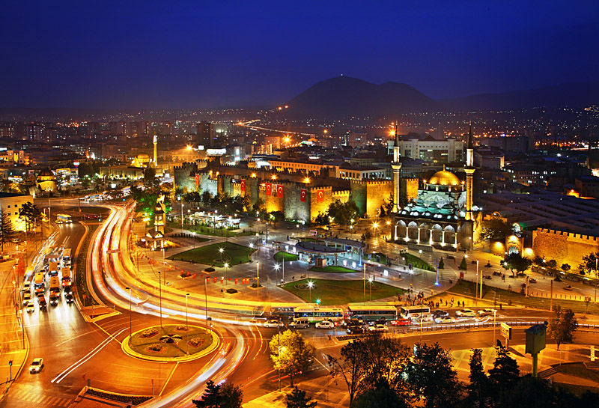
Dinlediğiniz için teşekkürler…

Slide 37
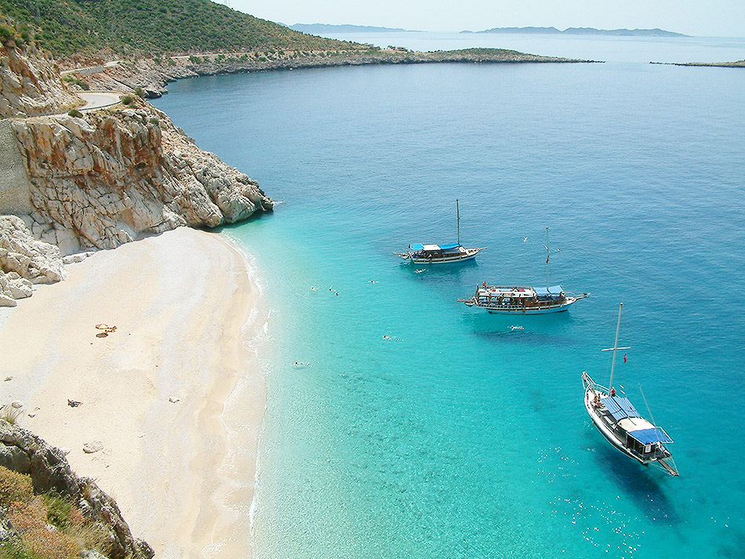
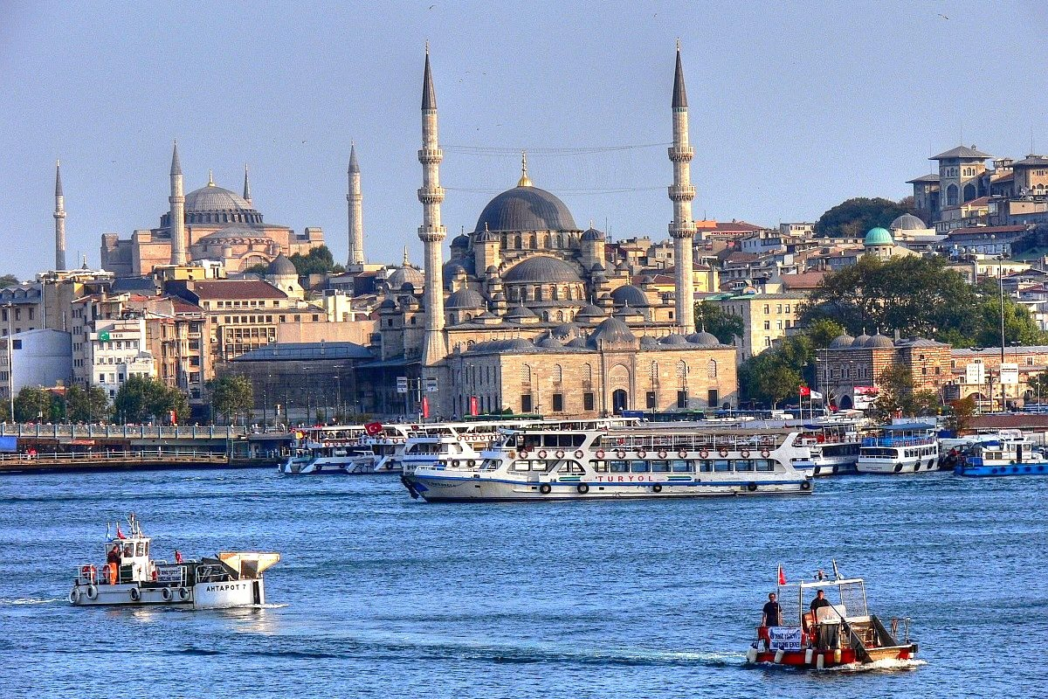
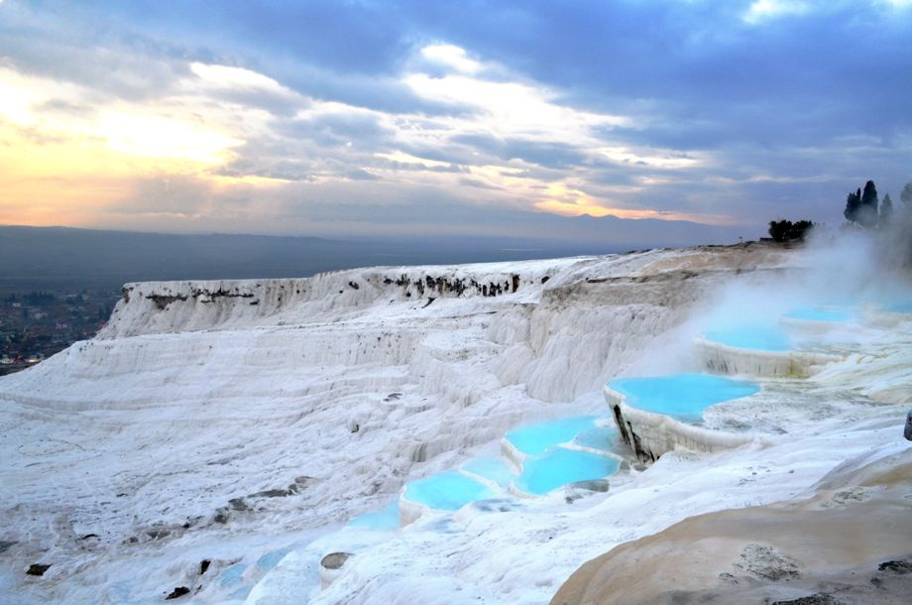
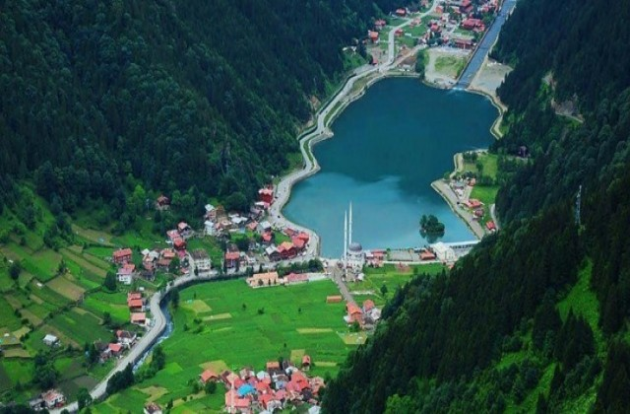
SORULARINIZ?

